Slide 1


STŘEDNÍ ŠKOLA STAVEBNÍ A TECHNICKÁ
Ústí nad Labem, Čelakovského 5, příspěvková organizace
Páteřní škola Ústeckého kraje
Hrubá a čistá mzda, pojištění, daně 3 – Daně
VY_32_INOVACE_ 42_847
Projekt MŠMT | EU peníze středním školám
Název projektu školy | ICT do života školy
Registrační číslo projektu | CZ.1.07/1.5.00/34.0771
Šablona | III/2
Sada | 42
Anotace | Hrubá a čistá mzda, pojištění, daně 3 – Daně
Klíčová slova | Daň, druhy daně, daňové přiznání, údaje o poplatníkovi, výpočet daně
Předmět | Občanská výchova
Autor, spoluautor | PhDr. Mgr. Vítězslav Štefl, Ph.D.
Jazyk | Čeština
Druh učebního materiálu | Prezentace
Potřebné pomůcky | PC, dataprojektor
Druh interaktivity | Výklad pomocí prezentace
Stupeň a typ vzdělávání | Střední škola
Cílová skupina | 3. ročník, žáci 17 – 18 let, Zednické práce, Malířské a natěračské práce, Truhlářské práce
Speciální vzdělávací potřeby | Ano
Zdroje | Seznam viz poslední snímek + vlastní materiály autora

Slide 2

STŘEDNÍ ŠKOLA STAVEBNÍ A TECHNICKÁ
Ústí nad Labem, Čelakovského 5, příspěvková organizace
Páteřní škola Ústeckého kraje
Hrubá a čistá mzda, pojištění, daně (3) – Daně
Obsah dokumentu
A) Daně
B) Daňový formulář

Slide 3
STŘEDNÍ ŠKOLA STAVEBNÍ A TECHNICKÁ
Ústí nad Labem, Čelakovského 5, příspěvková organizace
Páteřní škola Ústeckého kraje
DANĚ
– co je to daň?
– je to zákonem určená povinná platba do rozpočtu státu
– Je to jednostranná povinnost bez nároku občana (instituce) na plnění ze strany státu
– je placená pravidelně v určitých intervalech nebo při určitých okolnostech, např. darování nebo dědění.

Slide 4
STŘEDNÍ ŠKOLA STAVEBNÍ A TECHNICKÁ
Ústí nad Labem, Čelakovského 5, příspěvková organizace
Páteřní škola Ústeckého kraje
DANĚ
– základní druhy daně?
a) základní, které jsou nutné pro samu existenci státu:
– veřejná správa: vytváření a udržování pravidel a zákonů, práv včetně vlastnictví,
  - řídící orgány (v demokracii volené zastupitelské sbory) ústřední, regionální a místní (obecní)
  - jejich zaměstnanci - úředníci
– vynucování dodržování těchto pravidel:
  - policie,
  - soudnictví,
  - vězeňství,
  - armáda a obrana obecně,

Slide 5
STŘEDNÍ ŠKOLA STAVEBNÍ A TECHNICKÁ
Ústí nad Labem, Čelakovského 5, příspěvková organizace
Páteřní škola Ústeckého kraje
DANĚ
– základní druhy daně?
b) doplňkové, vedlejší, v některých zemích ponechávaných soukromé iniciativě
– tvorba a údržba infrastruktury,
– přerozdělování bohatství:
  - sociální (chudinská) péče, starobní důchody a péče o staré osoby a také podpora v nezaměstnanosti. Sociální oblast tvoří obvykle největší výdaje státu,
  - zdravotní péče: následná, léčebná nebo preventivní, hygiena; obvykle druhý největší náklad státu,
  - vzdělávání,
  - ochrana přírodního bohatství a životního prostředí,
  - dotace na veřejnou dopravu.

Slide 6
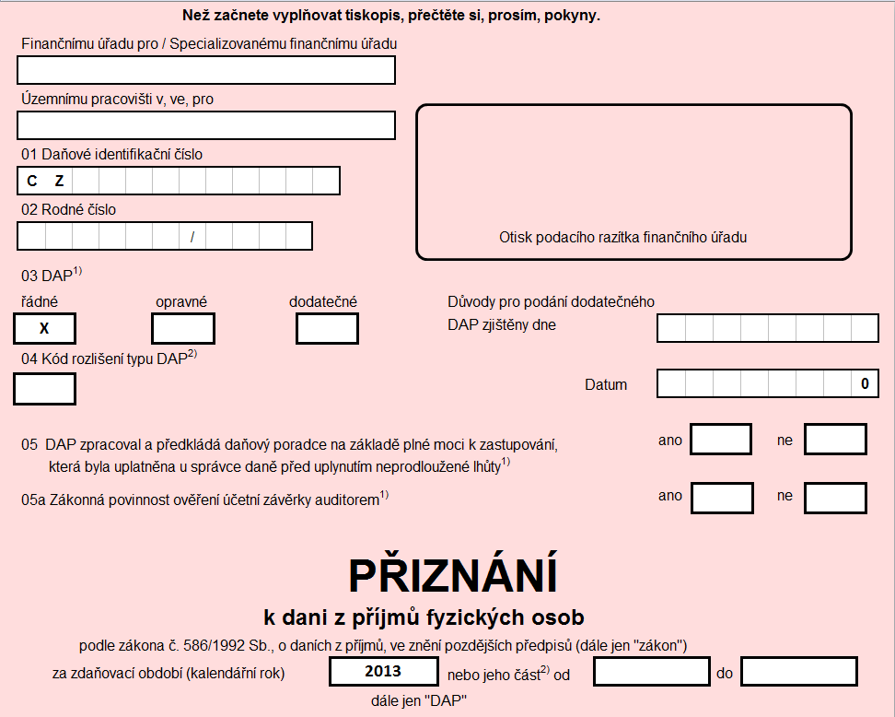
STŘEDNÍ ŠKOLA STAVEBNÍ A TECHNICKÁ
Ústí nad Labem, Čelakovského 5, příspěvková organizace
Páteřní škola Ústeckého kraje
DAŇOVÉ
PŘ
I
ZNÁN
Í
– JAK VYPLNIT DAŇOVÉ PŘIZNÁNÍ
Ústí nad Labem
Ústí nad Labem
5 5 5 5 3 3 0 3 3 3
5 5 5 5 3 3 0 3 3 3
X
X

Slide 7
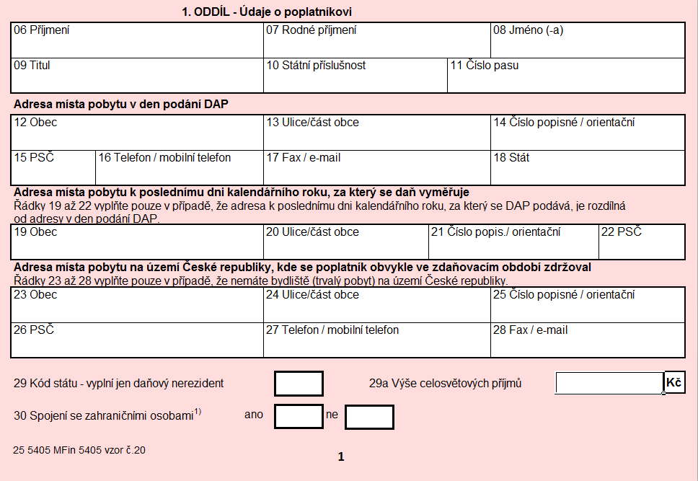
STŘEDNÍ ŠKOLA STAVEBNÍ A TECHNICKÁ
Ústí nad Labem, Čelakovského 5, příspěvková organizace
Páteřní škola Ústeckého kraje
DAŇOVÉ
PŘ
I
ZNÁN
Í
Novák
Jan
Česká republika
Ústí nad Labem
Novákových
111/11
40001
471234567
novak123@xx-mail.cz
ČR
X

Slide 8
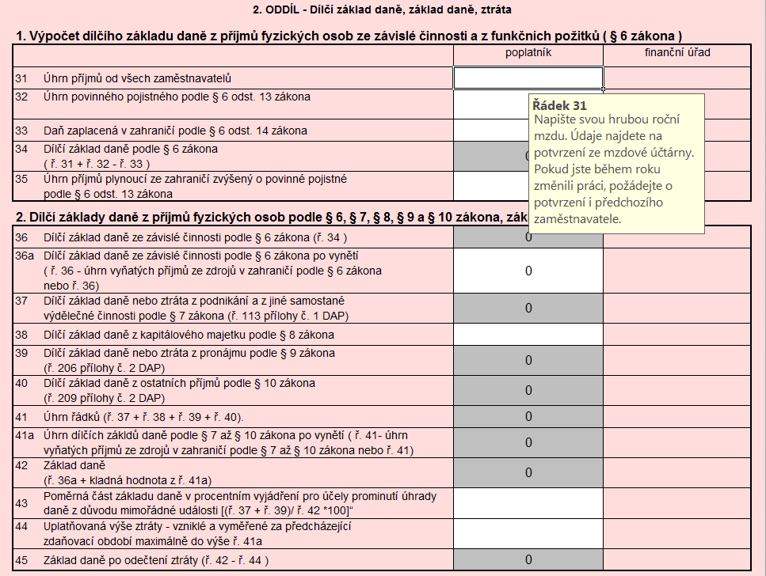
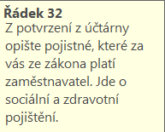
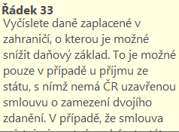
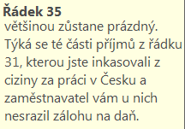
STŘEDNÍ ŠKOLA STAVEBNÍ A TECHNICKÁ
Ústí nad Labem, Čelakovského 5, příspěvková organizace
Páteřní škola Ústeckého kraje
DAŇOVÉ
PŘ
I
ZNÁN
Í

Slide 9
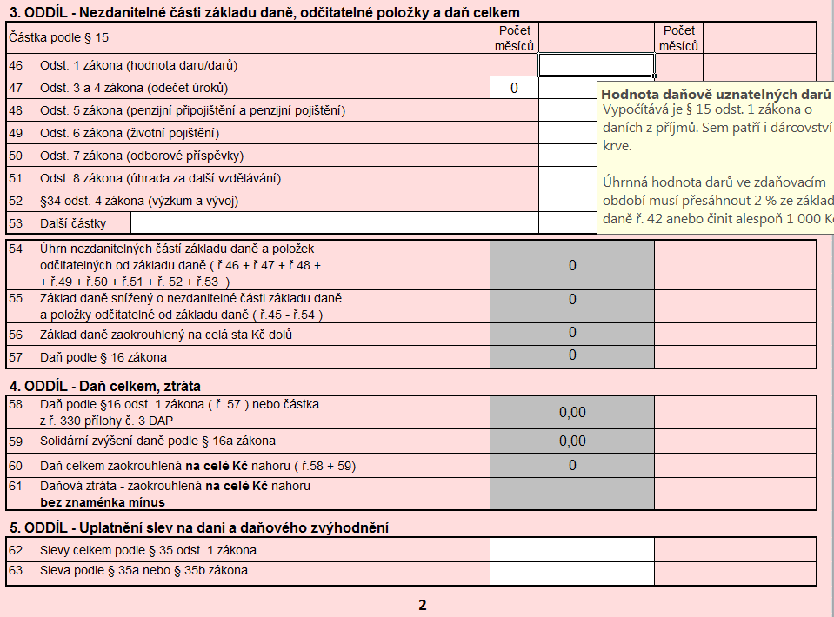
STŘEDNÍ ŠKOLA STAVEBNÍ A TECHNICKÁ
Ústí nad Labem, Čelakovského 5, příspěvková organizace
Páteřní škola Ústeckého kraje
DAŇOVÉ
PŘ
I
ZNÁN
Í

Slide 10
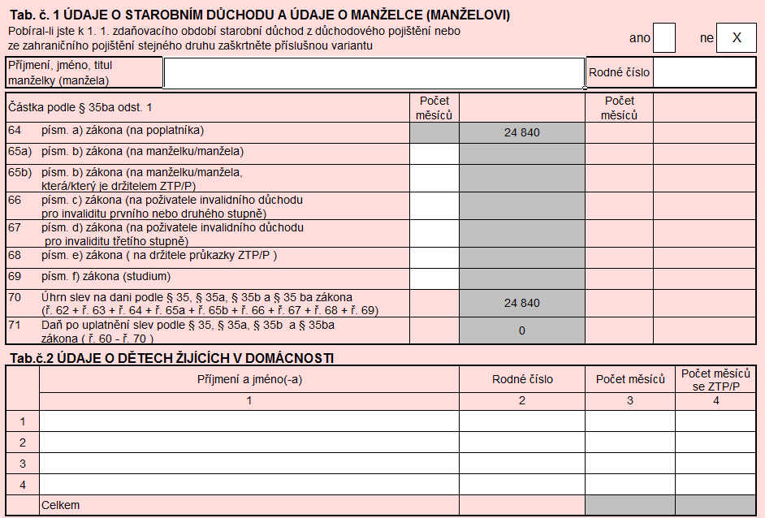
STŘEDNÍ ŠKOLA STAVEBNÍ A TECHNICKÁ
Ústí nad Labem, Čelakovského 5, příspěvková organizace
Páteřní škola Ústeckého kraje
DAŇOVÉ
PŘ
I
ZNÁN
Í

Slide 11
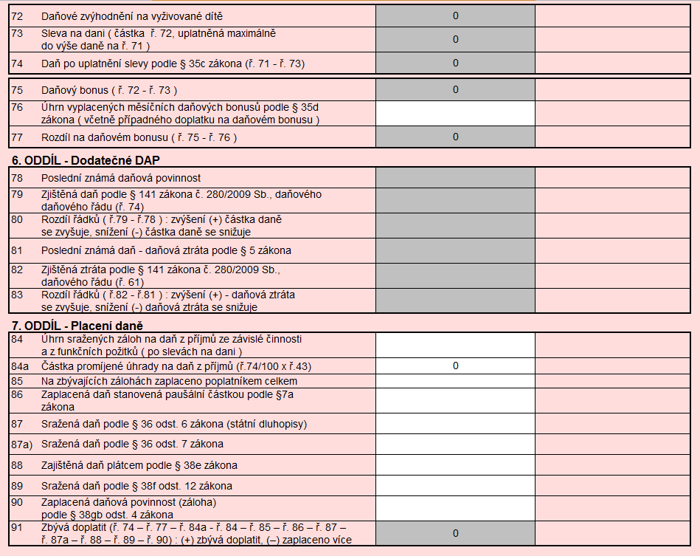
STŘEDNÍ ŠKOLA STAVEBNÍ A TECHNICKÁ
Ústí nad Labem, Čelakovského 5, příspěvková organizace
Páteřní škola Ústeckého kraje
DAŇOVÉ
PŘ
I
ZNÁN
Í

Slide 12
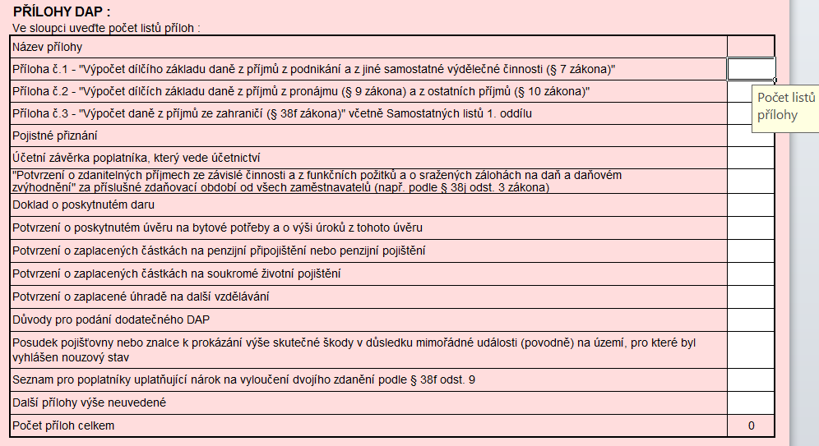
STŘEDNÍ ŠKOLA STAVEBNÍ A TECHNICKÁ
Ústí nad Labem, Čelakovského 5, příspěvková organizace
Páteřní škola Ústeckého kraje
DAŇOVÉ
PŘ
I
ZNÁN
Í

Slide 13
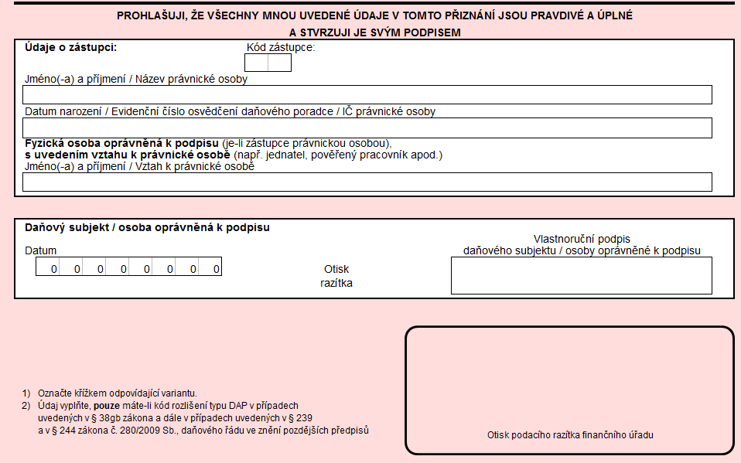
STŘEDNÍ ŠKOLA STAVEBNÍ A TECHNICKÁ
Ústí nad Labem, Čelakovského 5, příspěvková organizace
Páteřní škola Ústeckého kraje
DAŇOVÉ
PŘ
I
ZNÁN
Í

Slide 14
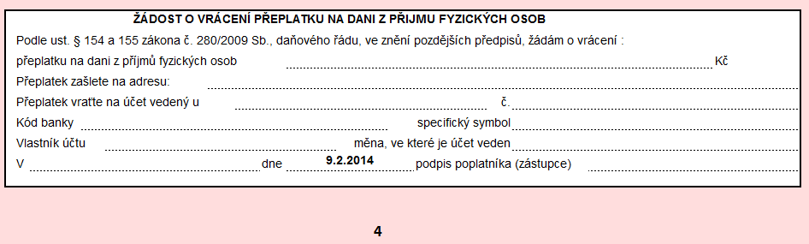
STŘEDNÍ ŠKOLA STAVEBNÍ A TECHNICKÁ
Ústí nad Labem, Čelakovského 5, příspěvková organizace
Páteřní škola Ústeckého kraje
DAŇOVÉ
PŘ
I
ZNÁN
Í

Slide 15
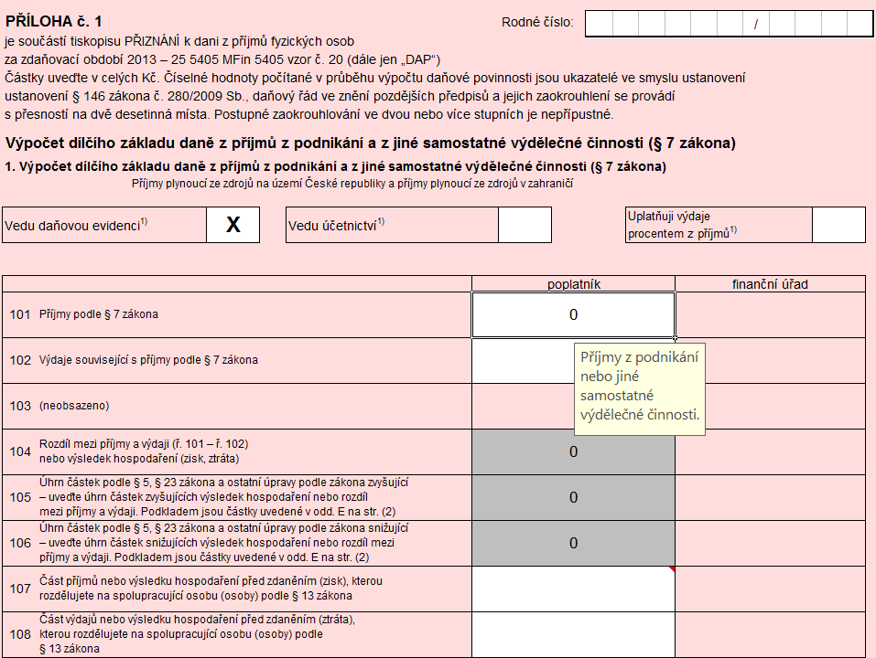
STŘEDNÍ ŠKOLA STAVEBNÍ A TECHNICKÁ
Ústí nad Labem, Čelakovského 5, příspěvková organizace
Páteřní škola Ústeckého kraje
DAŇOVÉ
PŘ
I
ZNÁN
Í

Slide 16
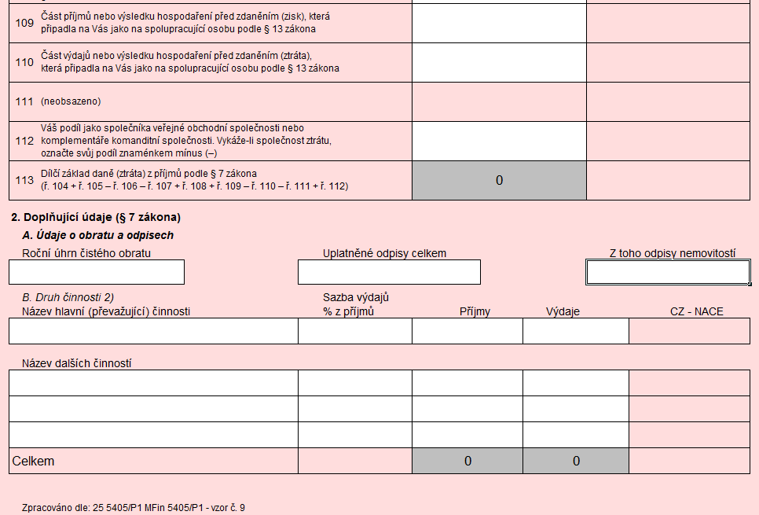
STŘEDNÍ ŠKOLA STAVEBNÍ A TECHNICKÁ
Ústí nad Labem, Čelakovského 5, příspěvková organizace
Páteřní škola Ústeckého kraje
DAŇOVÉ
PŘ
I
ZNÁN
Í

Slide 17
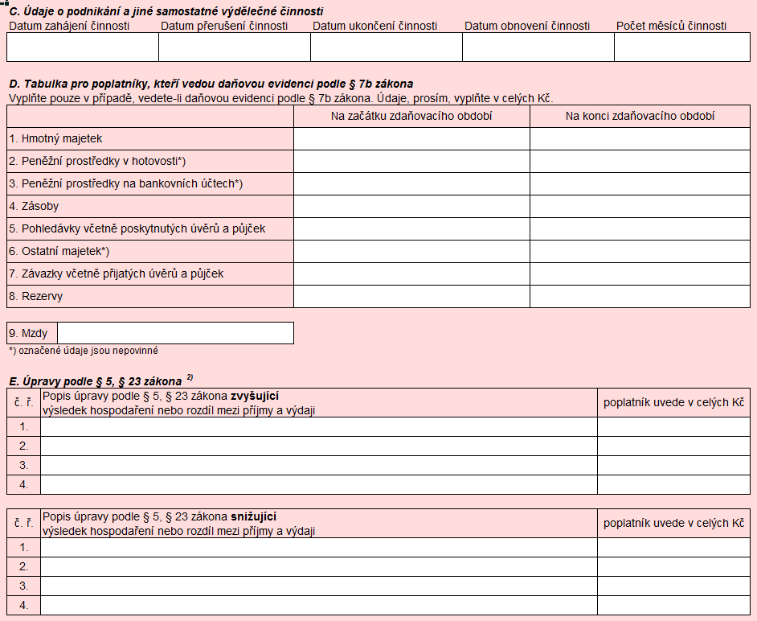
STŘEDNÍ ŠKOLA STAVEBNÍ A TECHNICKÁ
Ústí nad Labem, Čelakovského 5, příspěvková organizace
Páteřní škola Ústeckého kraje
DAŇOVÉ
PŘ
I
ZNÁN
Í

Slide 18
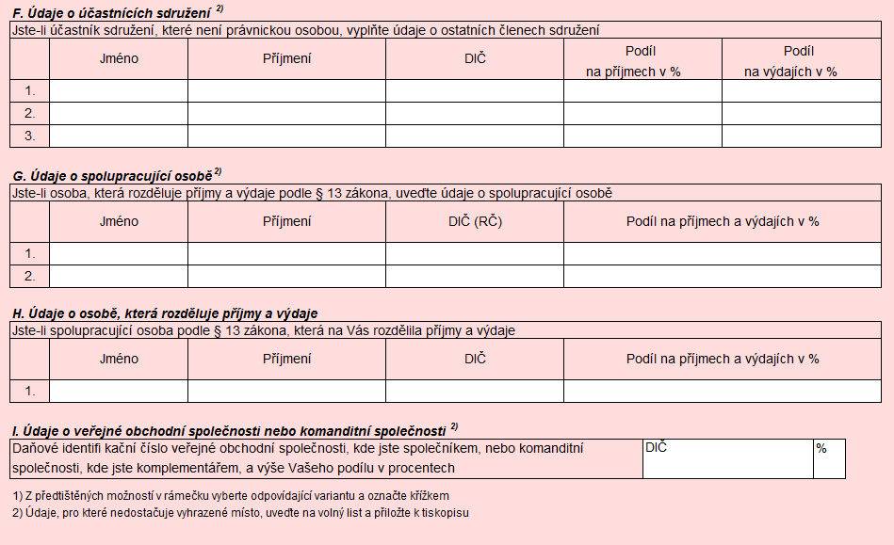
STŘEDNÍ ŠKOLA STAVEBNÍ A TECHNICKÁ
Ústí nad Labem, Čelakovského 5, příspěvková organizace
Páteřní škola Ústeckého kraje
DAŇOVÉ
PŘ
I
ZNÁN
Í

Slide 19
STŘEDNÍ ŠKOLA STAVEBNÍ A TECHNICKÁ
Ústí nad Labem, Čelakovského 5, příspěvková organizace
Páteřní škola Ústeckého kraje
Souhrn učiva
– co jsou to daně?
– jaké znáš daně?
– uměl bys vyplnit daňové přiznání?

Slide 20
STŘEDNÍ ŠKOLA STAVEBNÍ A TECHNICKÁ
Ústí nad Labem, Čelakovského 5, příspěvková organizace
Páteřní škola Ústeckého kraje
Použité zdroje
AUTOR NEUVEDEN, Autor Neuveden. http://finance.idnes.cz [online]. [cit. 9.2.2014]. Dostupný na WWW: http://finance.idnes.cz/dane-2013-interaktivni-danove-priznani-2013-fcd-/p_dane.aspx?c=A131227_114712_p_dane_zuk

